Slide 1
Alim
72W
12V
7V
5V
DC / DC
DC / DC
Raspberry
UART
5V
3.3V
DC / DC
DC / DC
Arduino
Roulis
PWM
Tangage
5V
DC / DC
Lacet
Alimentation à découpage
Électronique
Régulateur linéaire
Servomoteur
Notes:
Schéma d’alimentation

Slide 2
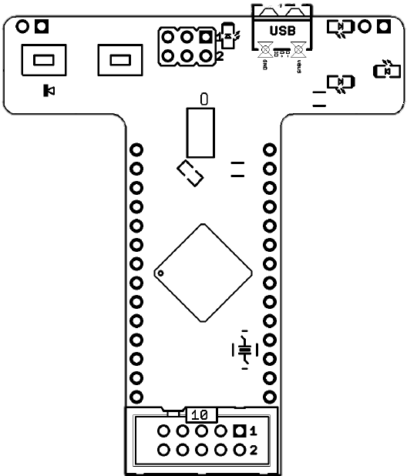
UART
D9 PWM Lacet
D10 PWM Roulis
D11 PWM Tangage
Notes:
Schéma pin mapping

Slide 3
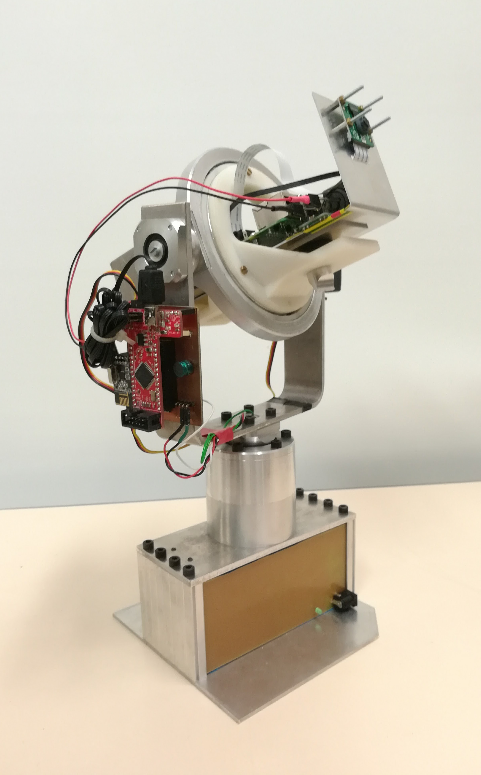
Axe tangage
Axe roulis
Axe lacet
Notes:
Axes de la PiWebcam

Slide 4
Raspberry Pi 3 +
Picamera v2.1
Étage supérieur
Microcontrôleur
AVR-T32U4
Alimentation système +
Servomoteur lacet
Étage inférieur
Notes:
Sous-systèmes

